Slide 1
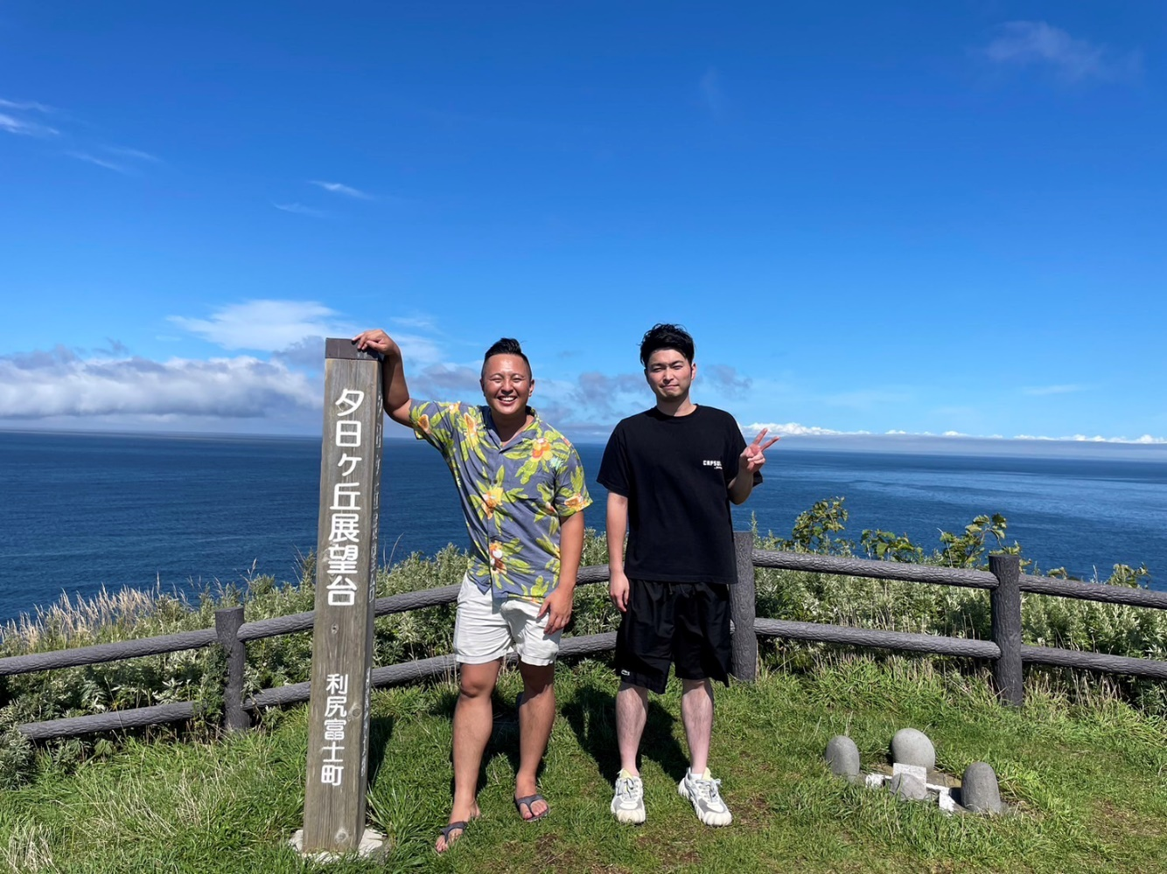
北海道 利尻町
佐藤 諒
地域おこし協力隊 発表資料
出身地：兵庫県西宮市
活動場所：公営塾（旧沓形中学校）
活動内容：高校生の学習指導
自習サポート
任期：2024年3月末まで

Slide 2
北海道 利尻町
活動内容
地域おこし協力隊 発表資料
時間割
業務内容
12:30～13:00 出勤、掃除
13:00～15:30 授業準備、教材探求
15:30～21:00 授業、自習サポート
21:00～21:15 片付け、退勤
利尻高校生を対象に受験対策、定期テスト対策、
自習サポートを行っている。
受験対策には各校の赤本や問題集、
定期テスト対策には学校教材や配布されたプリント、
自習サポートにはスタディサプリで動画教材を利用している。
保護者の負担軽減のため学校から塾までの送迎もしている。
場所
旧沓形中学校2階
（2023年の6月に旧開発局宿舎から移動）

Slide 3
来年度以降の
スケジュール
北海道 利尻町
地域おこし協力隊 発表資料
来年度以降は役場運営の公営塾ではなく、公設塾の業務委託を受けている廣瀬さんにプラスで委託して中高一貫の塾になる。
内容は中学生には授業を行い、高校生は自習サポート。

